Slide 1
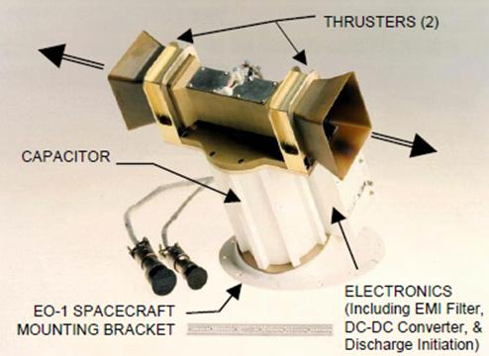
脉冲等离子体推力器
和
真空电弧推力器
任军学
北京航空航天大学宇航推进系

Slide 2
主要内容
一、脉冲等离子体推力器(PPT)
(Pulse Plasma Thruster)
二、真空电弧推力器(VAT)
(Vaccum Arc Thruster)
三、分析比较

Slide 3
脉冲等离子体推力器
1. 概述
2. 工作过程和原理
3. 主要特点
4. 结构组成
5. 放电回路
6. 基本性能参数
7. 设计过程
8. 发展中的问题及对策

Slide 4
1、概 述
脉冲等离子体推力器(Pulsed Plasma Thruster,PPT)是电推进中等离子体推力器的一种类型。
PPT的概念20世纪30年代就提出了。50年代以后发展了结构不同、形式各异的脉冲等离子体源或加速器。
在找到固体氟塑料（主要是聚四氟乙烯，俗称特氟隆，Teflon ）做推进剂后，烧蚀型PPT很快获得了应用，成为第一个应用与航天器控制的电推力器。
自前苏联1964年第一个PPT成功担负金星自动行星际站Zond-2太阳帆板定向的控制任务以来，国际上PPT的研究一直在持续发展。

Slide 5
1、概 述
PPT由于结构简单可靠、采用固体推进剂、功耗低、脉冲工作等优点，非常适用于微小卫星，性能已在多颗卫星上得到验证。
最典型的PPT应用是美国EO-1卫星，验证了使用PPT控制卫星的偏航轴，临时取代主姿态控制系统相应的动量轮，同时执行太阳帆板跟踪任务。

Slide 6
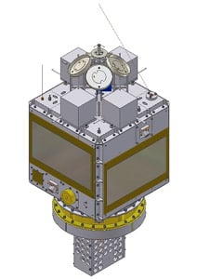
1、概 述
2000年后，美国空军和Aerojet支持美国大学针对微纳卫星任务Dawgstar和ION-F开展了微PPT研究，并研制出飞行样机。
2007年美国空军发射的FalconSat-3小卫星，也采用了Busek公司研制的 PPT作为姿控系统的执行器。
FalconSat-3卫星

Slide 7
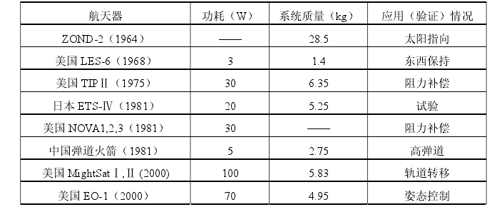
1、概 述
PPT飞行验证或应用情况（早期）
中科院空间中心MDT-2A PPT推力器于1981年进行了我国首次电推进空间飞行验证试验

Slide 8
1、概 述
PPT飞行验证或应用情况（近期）
卫星 | 推力器技术指标 | 推力器研制单位 | 应用情况
PROITERS 卫星 （2012） | 元冲量1.44 ～ 2.47 mN·s，比冲341 ～ 590 s，效率12.2% ～14.5% | 大版工业大学
AOBA-VELOX3 2U 立方星(2016) | 功率2.25 W，元冲量22.4 μN·s，比冲525 s，总冲51.5 N·s | 南洋理工大学 | 轨道维持
Pegasus 2U 立方星(2017.6) | 推力2.2 μN 的，比冲600 s，总冲5.7 N·s | Austrian Academic
“吉林一号” 01~02星 （2019.1.12） | 单套微电推进系统元冲量≥120μN·s，平均推力≥280μN，比冲≥600s， 系统功率≤25W，设计总冲≥750N·s。 | 510所 | 轨道机动
灵鹊一号A星 2019.1.12 |  | 深圳巡天/国防科大

Slide 9
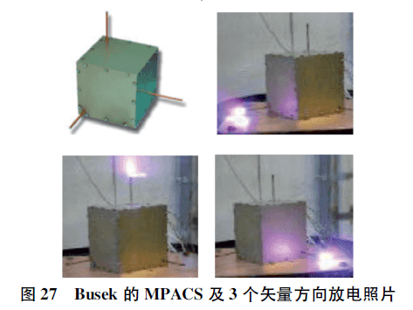
1、概 述

Slide 10
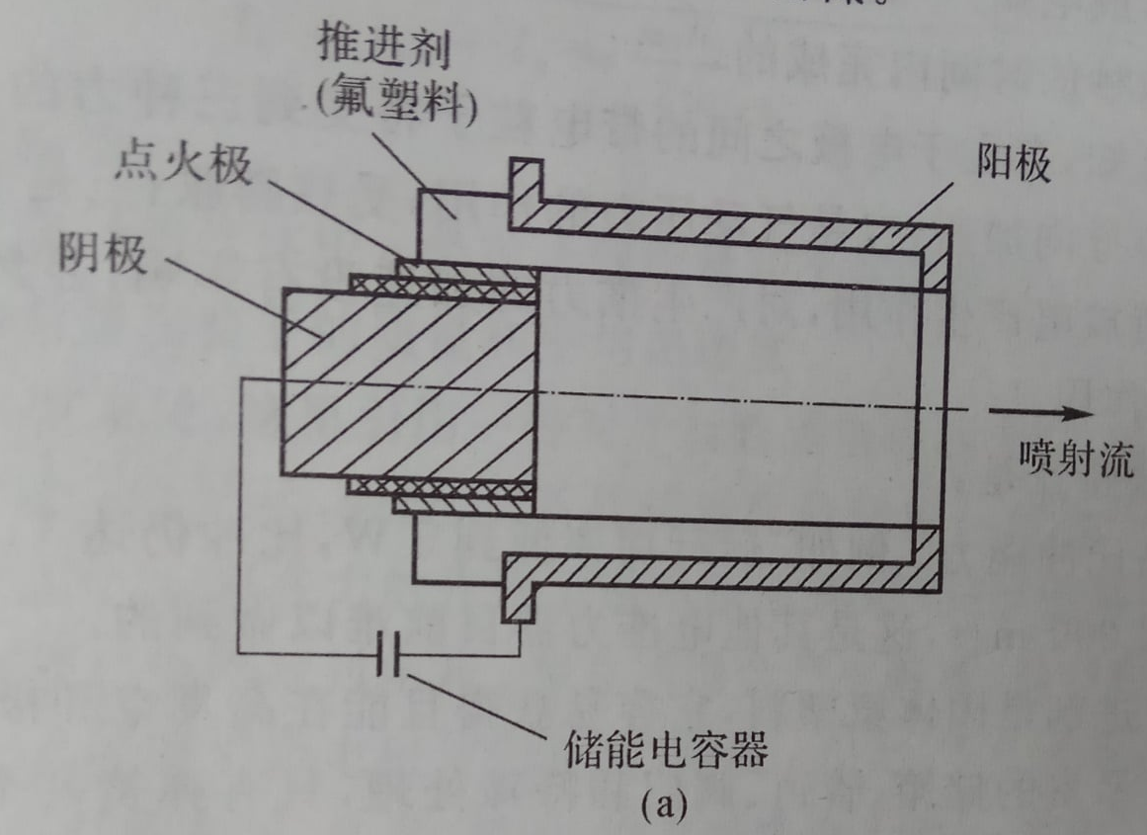
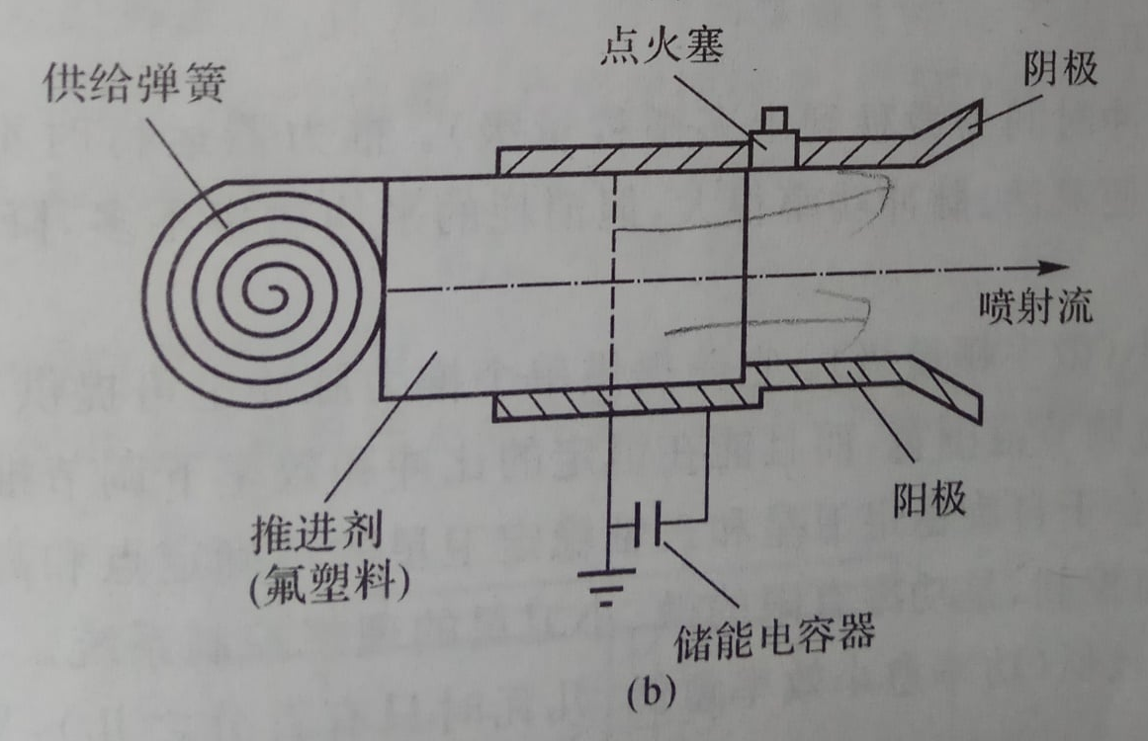
1、概 述
在已获得应用的PPT中，有同轴电极型和平行轨道电极型两种结构。每种结构又有单喷口和多喷口的形式。
虽然第一个上天的是同轴性PPT，但用的较多的是平行轨道电极型推力器。
(a) 同轴
多喷口PPT
(b) 平行轨道

Slide 11
1、概 述
一般说，平行轨道结构的PPT，其推进剂供给结构简单，电磁加速作用比电热加速大，比冲高；
而同轴结构由于推进剂包围着电弧，烧蚀量大，推力大；但其电热加速作用比电磁加速显著，比冲稍低。
(a) 同轴
(b) 平行轨道

Slide 12
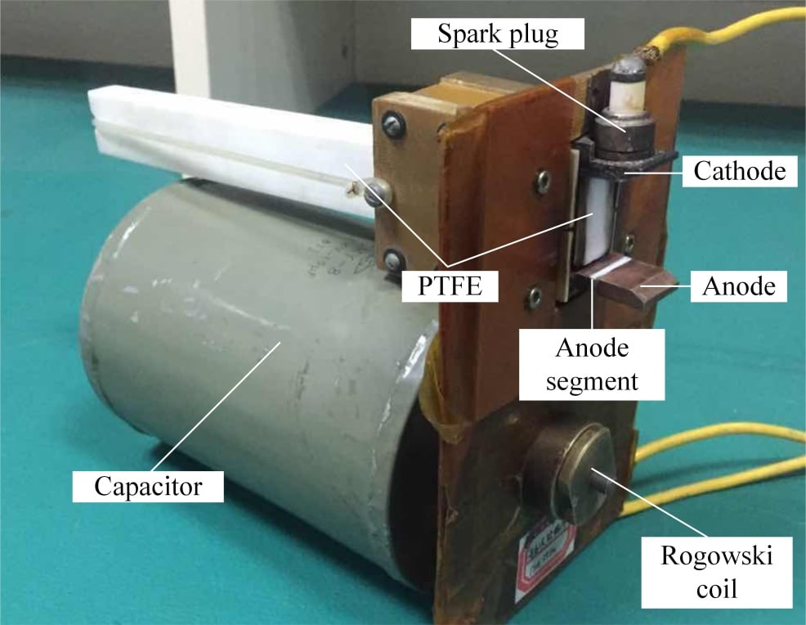
2、工作过程和原理
一对轨道形电极直接与储能电容相连，呈矩形截面的特氟隆推进剂在供给弹簧的作用下，通过两电极之间的空间，定位于阳极的支撑肩上。
阴极上装有一个用于引发放电的点火塞，电极两侧是绝缘侧壁。工作时，首先使储能电容器充电到它的工作电压（1~3kV），该电压也加到推力器的电极上。

Slide 13
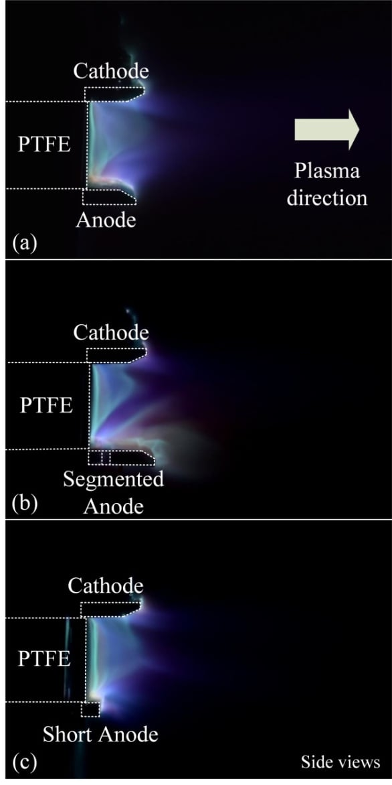
2、工作过程和原理
然后，按要求放电点火电路使点火塞点火，即在电极与推进剂表面之间产生一微放电。微量放电产生的电子在电极间的电场力作用下向阳极加速并获得能量。
这些具有相当能量的电子与推进剂表面碰撞，分解和离化一些工质，生成更多的电子。新的电子又被加速和碰撞工质……如此下去，呈现“雪崩”过程，从而使储能电容器在两电极之间产生沿工质表面的大电流（1e3~1e4A）电弧放电。

Slide 14
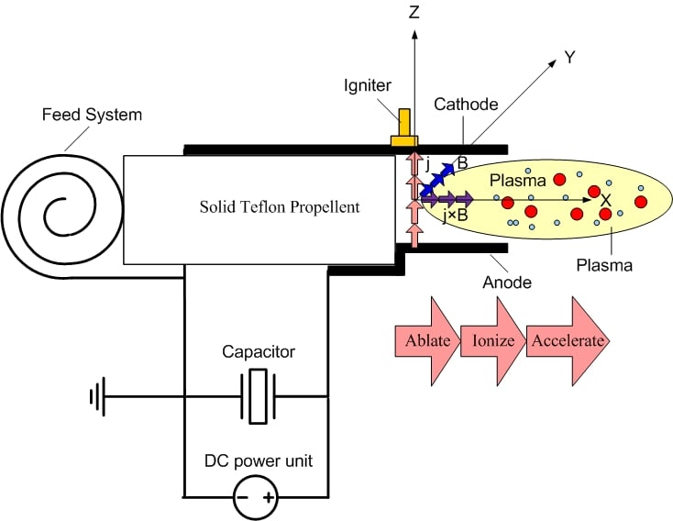
2、工作过程和原理
放电形成的高温电弧烧蚀掉工质表面很薄的一层并把它分解、离化成等离子体。
在热力和自感磁场产生的电磁力作用下，等离子体沿平行轨道电极加速喷出，产生一个脉冲的推力。
注：图中磁场B的方向应为-Y

Slide 15
2、工作过程和原理
由此可见，推力器的工作过程包括四个阶段：即电容器充电—储能；点活塞点火；放电-形成电弧-形成等离子体；等离子体加速和喷射阶段。这四个阶段都是在几到十几微秒的时间内完成的。
注：图中磁场B的方向应为-Y

Slide 16
3、主要特点
(1)小功率下的高比冲能力
功率在20W时，比冲达800~1200s，功率低到5W，比冲也能达到300s，这一特点是其它电推进器目前难以实现的。
(2)结构简单。
固体氟塑料是其推进剂，它能在高真空和极低温度的极端恶劣
的环境下长期存放，储存和供给只有弹簧一个活动部件且无需昂贵的储箱、管道、阀门和特殊处理。整个系统的体积或重量可以做得很小，且使用时可靠性极高。

Slide 17
3、主要特点
(3)脉冲工作(脉冲时间为微秒到十多微秒量级)
运行时不需要预热时间，有着方便灵活的控制(数字和自主控制)。虽然脉冲功率很大，但消耗的平均功率却不是很多，降低了对电源和结构的要求。
(4)推力可以很小(微牛顿量级)
能提供单个推力脉冲或等效稳态推力，推力的调节能在恒定的比冲和效率下完成，可实现高精度的控制。

Slide 18
3、主要特点
上述特点使它适合于自旋稳定和三轴稳定卫星的精确定点和高精度姿态控制与轨道修正、阻力补偿和轨道控制，是功率有限的微小卫星的理想控制系统。
它的缺点是效率较低（功率愈小效率愈低，几瓦时只有百分之几）。另外，要想获得大的推力则有困难。

Slide 19
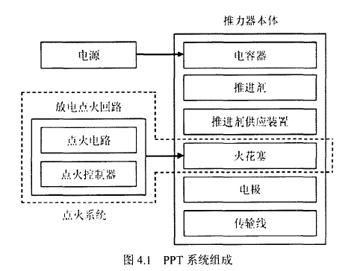
4、结构组成
脉冲等离子体推力器本体 是整个推力器的核心。 它包括工质供给系统 、贮能电容器、 放电室、 点火塞及外壳等元器件。
在馈电电路设计上 ，尽量减少整个回路所包围的面积， 以减少外回路的电感 ，降低馈电回路上的阻抗。

Slide 20
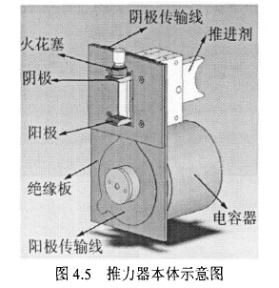
4、结构组成—放电室
放电室通常用正、负平行板电极和两块带有“防爬电”结构的绝缘侧壁组成。负极板上装有点火塞。正极板上有一固定工质的肩部。电极材料常用铜或不锈钢。
防爬电绝缘侧壁（可用云母陶瓷、石英玻璃、氮化硼等材料加工而成）保证电极间具有良好的绝缘，以防止喷射流的沉积污染对放电的影响。

Slide 21
4、结构组成—工质及其供给弹簧
固体聚四氟乙烯（俗称特氟隆）是最常用的推进剂。它具有作为空间固体推进剂所必需的一些性能，诸如：①蒸气压很低和极高的化学稳定性，能在空间环境下长期存放；②在常温、常压下无毒、无臭味；③具有足够的机械强度和良好的加工性能；④能在300~500°C的温度作用下，直接从固体升华成气体，不熔化、不碳化；⑤廉价、容易获得。
PPT正是由于找到了特氟隆工质，采很快登上了空间应用的舞台。后来，在PPT的应用过程中，为了进一步改善性能，人们也曾分析和试验过其他一些固体材料，如聚乙烯、尼龙6、太氟泽尔(Tefzel)以及在特氟隆内加入容易离化的添加剂（如InBr3）等，企图提高工质分解产物的电导率，增加电磁加速的作用效果。但是，所有这些试验和研究的结果表明，还未找到一种从总体性能上比特氟隆更好的材料。

Slide 22
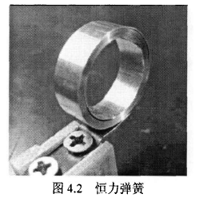
4、结构组成—工质及其供给弹簧
工质的供给，如果是在实验室试验，可以简单的用螺旋弹簧和橡皮筋的办法；在真正的推力器样机中，目前大都采用一种“恒力弹簧”。
它的特点是，在一定的变形范围内，其弹力和变形量无关（不符合胡克定律），从而保证了供给力的稳定性和均匀性。

Slide 23
4、结构组成—工质及其供给弹簧
工质的形状和供给方式与对推力器的总冲要求密切相关。小总冲推力器，用直杆形工质棒就够了。
但是，对于大总冲任务（≥50,000N.s）。若用直杆形工质，长度过大，供给困难，占空也大；此时，可用弧形或螺旋形工质及供给系统。
此外，工质的端面形状也有矩形平面、V形、槽形和斜面形等多种。V形工质面的比推力比较大；斜面形端面可用来获得某种特定的推力矢量。

Slide 24
4、结构组成—脉冲储能电容器
脉冲储能电容器是推力器的核心部件之一，担负着能量的存储和传递作用。因此，其性能的优劣对推进系统性能有重要影响。对电容器性能的主要要求是：
为了获得尽可能高的能量传输效率，电容器及其引线的电阻和电感要进可能小（电容本身的损耗小）；
电容器要有尽可能高的能量密度，以保证系统的体积小、质量轻；
能在真空环境下长期可靠工作；
脉冲寿命长(>1e7次)。

Slide 25
4、结构组成—脉冲储能电容器
这些要求常规产品是满足不了的，需专门研制。在已应用的PPT样机中（如LES-8/9、MDT-2A）,大多采用同轴、圆形单绕卷伸出箔纸膜（高ε介质膜）复合介质浸油电容器。实践证明，这种电容器具有工作电压高，通流能力强和寿命长的优点。缺点是能量密度较低，比能量(J/kg)还不够高，在推力器中，其质量占系统质量(25~40)%。
为了解决这一问题，正在寻找性能更优的电容器。金属化膜电容器(MF)和多层陶瓷膜电容器(MLC)可能是一种替代品。研究表明，MF能提供很高的功率；而MLC具有很低的电感和极高的能量密度。两者都可在100Hz的频率和良好的效率下运行，但寿命如何还有待进一步证实。

Slide 26
4、结构组成—点火电路及点火塞
推力器的起动靠点火电路和点火塞组成的点火系统来完成的。由于推力器放电室处于高真空环境下，真空是极好的绝缘介质，正、负电极间所加的工作电压为1~3kV，如果没有外来的激发，是不会击穿放电的。因此，为了在电极间实现放电，必须引入激发电子，这就是点火系统的任务。
点火系统包括点火塞和点火电路两部分。

Slide 27
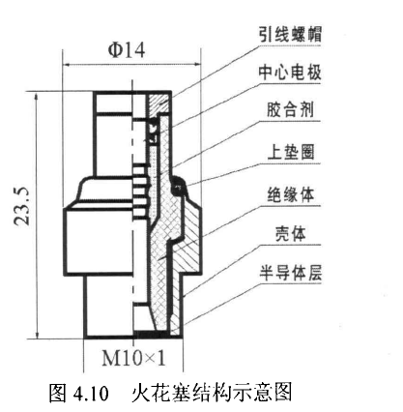
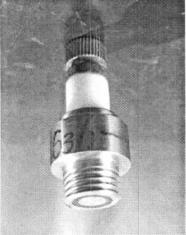
5、结构组成—点火塞
点火塞就是一个由正、负电极组成的火花间隙。不过，由于真空间隙的击穿电压很高（>1e4V/mm），所以，和汽车发动机用的点火塞不同，它是靠沿面放电而不是靠间隙击穿工作的。因为沿面击穿的电压比间隙击穿电压低，而沿半导体表面的击穿电压比间隙击穿电压低，所以，大多数样机采用同轴型的半导体点火塞。
中心电极端面直径为4mm，材料为镍锰合金;半导体层间隙宽1一1.2mm;外壳材料为高温合金刚;绝缘体为高铝瓷。火花塞通过螺纹安装在推力器阴极上，以确保可靠引发主放电。
同轴型半导体火花塞

Slide 28
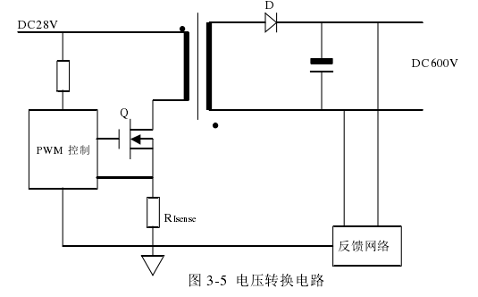
5、结构组成—点火电路
点火电路的作用是给点火塞一个足够的点火能量，使之产生的带电粒子能可靠地引发电极间的放电。
点火电路
采用单端反激电路将 DC28V 转换为复合点火电路需要的 600V

Slide 29
5、结构组成—电源、控制和遥测分系统
包括电源调节电路、控制逻辑电路和遥测输出电路，都是电子学的内容。
电源调节电路的功能是把输入的电源电压变换成给主放电储能电容器和点火电路电容器充电到其工作电压。
控制逻辑电路的作用是使推力器根据任务的要求，按一定的时间间隔（频率）产生推力脉冲。
遥测输出电路使把能表征推力器正常运行和性能指标的参数（如储能电容器和点火电容器的工作电压、放电电流、工作频率等）变换成标准的遥测电压值（一般为5V），送到控制中心，使人们随时知道推力器的运行情况并得到其性能参数。
对于空间应用，这些电路必须满足效率高、体积小、质量轻和可靠性高的要求。

Slide 30
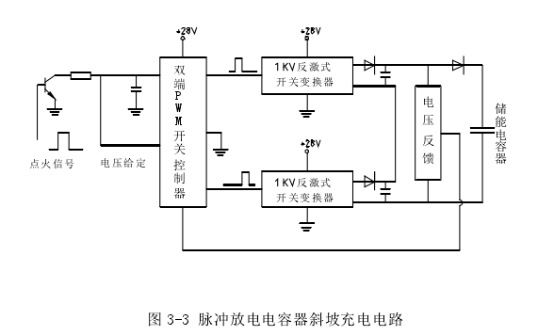
电源调节电路
主放电储能电容器： 恒流充电模式

Slide 31
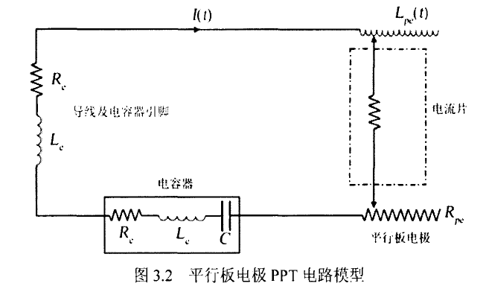
放电回路的等效电路
Rc、Lc代表储能电容器的内阻、内电感；
Re、Le为电容器到电极之间的引线电阻、电感；
Rpe、Lpe为等离子体的电阻、电感。

Slide 32
放电回路的等效电路
对于给定的推力器， Rc、Lc， Re、Le是恒定的，只有Rpe,LPe在加速过程中随时间变化。
令R=Rc+Re+Rp, L=Lc+Le+Lp，如果把R、L作为随时间变化的函数，所建起来的RLC电路方程便是一带有变系数的二阶线性微分方程，是很难直接求解的。
但是，如果假定R, L为一常数（实际上变化也不大），对于集中定常的RLC串联电路，其微分方程为：

Slide 33
放电回路的等效电路
其特征方程是：
有两个根
令

Slide 34
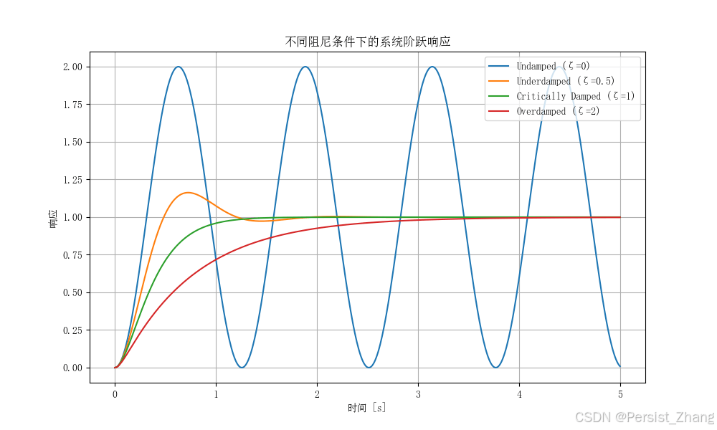
放电回路的等效电路
当
即
时，
回路的放电为非周期放电，没有振荡，单调衰减。
当
时，
放电呈临界阻尼振荡。
当
即
时，
回路的放电为周期放电，有振荡，单调衰减。

Slide 35
放电回路的等效电路
实际的推力器中，很难做到
要满足上述条件，意味着回路中的总电感L必须小到1~10nH (1nH=1e-9H)。实际上，如果不采取特殊措施，这是很难做到的。
因为一个精心制作的2µF低电感电容器，其内感就大于10nH。所以在实际的推力器中，放电总是呈衰减振荡的形式，和测得的放电电流波形是一致的。

Slide 36
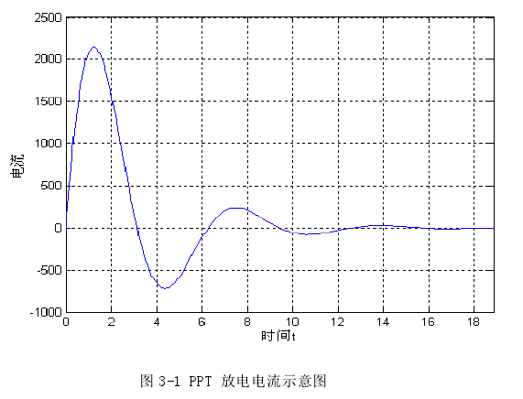
放电回路的等效电路

Slide 37
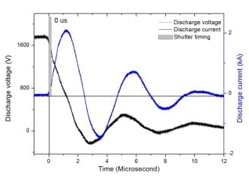
放电回路的等效电路
放电电压和放电电流

Slide 38
6、基本性能参数
在电推进中，表征推进系统的性能，通常用下列4个参数: 推力T，比冲Is，效率η和比推力（推力与功率比，T/P）。
对于PPT来说，由于脉冲工作，除引入脉冲频率f这一参数外，每个脉冲产生的推力，用元冲量Ibit来表示。
另外，脉冲工作时，虽然瞬时值很大，但作用的持续时间很短。所以，有实际意义的往往不是瞬时值而是平均值或等效稳态值，故引入了等效稳态推力T=f*Ibit。（f为脉冲频率）

Slide 39



6、基本性能参数
等效稳态电功率P=f*E0 (E0为储能电容器储存的量 )，
等效稳态质量流量ṁ=f*mloss(mloss为每次脉冲烧蚀的工质量)等参数，而推力与功率之比则变为T/P=f*Ibit/(f*E0)=Ibit/E0。
比冲
推进效率

Slide 40
6、基本性能参数
从上述关系式可以看出：
(1)稳态推力与脉冲频率成正比，改变放电的脉冲频率，就能很容易地改变推力，而且具有线性调节的能力；
(2)比冲和效率与脉冲频率无关，也就是说可以在恒定的比冲和效率情况下，调节推力，这是其他电推进难以做到的。
(3)为了确定推力器的性能，必须测出脉冲频率f，稳态推力T或元冲量Ibit, 每次脉冲的工质烧蚀量mloss、储能电容器的电容量C和工作电压U。

Slide 41
性能参数的半经验公式
元冲量与放电能量大致呈线性关系：
尾部供给：
元冲量与比冲和能量的关系：
尾部供给：
比冲与放电能量和工质放电表面积的关系
尾部供给：

Slide 42
7、设计过程
(1) 根据给定的飞行任务要求（已知需要提供的总冲Itot和执行某种控制功能的推力F），选定一个脉冲频率f，然后计算出元冲量Ib和总脉冲数Np:
Ibit=T/f, Np=Itot*f/T
(2)选定一种推力器喷口结构（尾部供给或侧边供给），用前述有关公式即可求出E0。知道E0后，选定一个工作电压U，即可算出储能电容器的容量C。根据能量、工作电压和总的脉冲数（脉冲寿命），选定一种合适的储能电容器产品，可决定储能电容器的质量mc。

Slide 43
7、设计过程
(4) 求出比冲Is，然后算出工质的质量
mp=Itot/Is
知道了mp，按公式即可求出工质暴露于放电的表面积A及工质棒的长度。根据放电的能量、选定的工质供给方式，利用运行的经验，决定出电极板的宽度、极距和极板加速部分的长度。
(5) 值得注意的是，这种计算不是唯一的，它可根据飞行任务的要求和应用资源的限制，从不同的角度（功率最少或系统质量最小），算出几组性能参数，进行比较，然后选择其中最合适的一组。

Slide 44
8、发展中遇到的问题及对策
(1)发展高效的PPT
最大问题是效率偏低（功率几瓦时效率只有2%~3%）。
效率偏低的主要原因是等离子体流形成过程和放电电流片形成过程不匹配造成的。
要提高效率，就要设法使这两个形成过程匹配，减少滞后烧蚀，使放电呈非周期放电或临界阻尼放电。
通过在PPT中采用非周期放电，使外电路参数与放电等离子体加速过程相匹配，可把放电能量为100J的PPT效率从10%~12%提高到22%~24%。

Slide 45
8、发展中遇到的问题及对策
(2) 解决低损耗、高能密、长寿命的储能电容器；
储能电容器的品质（内感、内阻、比能量和在真空环境下的脉冲寿命）对推进系统的性能（效率、质量和寿命）有重要影响。
现在的电容器多为纯膜干式（不浸渍）电容器或纸膜复合介质浸油（如硅油）电容器。前者能密高，损耗小，但内部散热困难，通流能力受到限制，大能量运行寿命短；后者因介质中用了纸，损耗大、能量密度偏低，显得笨重。
美国大功率(750J)PPT就是因为用的储能电容器脉冲寿命仅大1e5~1e6次，距要求寿命差一个数量级而只好放弃。

Slide 46
8、发展中遇到的问题及对策
比较有希望的是陶瓷多层电容（MLC）,能密已达50J/kg，但在高能下工作，其脉冲寿命仍有待证实。
此外，还有一种化学双层电容器(CDL)，属低电压大容量电容器，也在进行探索试验。
总之，对于功率大于100W的PPT(用于中、小卫星的控制)，解决低损耗、高能密、长寿命储能电容器仍然是一个十分重要的关键技术问题。

Slide 47
发展中遇到的问题及对策
(3)发展微PPT推进系统
研制高效的微PPT是近来PPT发展的一个新方向。担负组网或编队飞行的现代微、纳卫星，由于自身质量小（质量在1~100kg），功率有限（小于150W）,又需要高机动能力，希望控制系统能提供1~200µN推力，而系统的质量要小于0.3kg。
美国空军研究实验室发展的一种微PPT，近期可为150kg量级的卫星提供姿态控制，其质量仅为常用的力矩杆和动量轮的1/5。最终期望为未来25kg级的微卫星提供位置保持、轨道修正、精确定点及姿态控制。

Slide 48
主要内容
一、脉冲等离子体推力器(PPT)
(Pulse Plasma Thruster)
二、真空电弧推力器(VAT)
(Vaccum Arc Thruster)
三、分析比较

Slide 49
真空电弧推力器
1. 概述
2. 真空电弧现象及其历史
3. 推力器结构
4. 工作过程
5. 电感储能电路
6. 技术特点
7. 应用情况
8. 小结

Slide 50
1. 概述
近年来，随着微小卫星的尺寸不断缩小，微小电推进的研究也逐渐成为热点。
目前广泛使用的电推进系统主要适用于质量大于1 000 kg的卫星。
当涉及到10 kg甚至1 kg的卫星的时候，这些大尺寸、大功率的电推进显然是无法满足要求的。因此需要有新的微推进系统来为这些微型卫星提供轨道转移，主动姿态控制甚至是动量轮卸载。
对于10 kg以下的卫星，特别是立方星，真空电弧推力器（VAT）是一种极佳的选择。
也有文献称为微阴极弧推力器（μCAT, micro Cathode Arc Thruster）

Slide 51
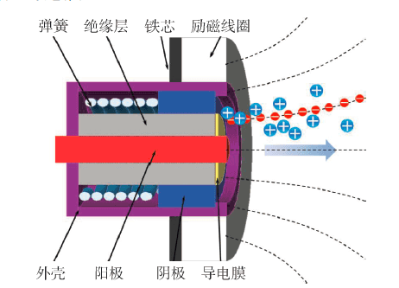
1. 概述
VAT的工作原理是烧蚀固体阴极，使得等离子体从阴极斑点高速喷出产生推力，其工作方式是脉冲形式，通过改变脉冲宽度和幅度，可以很容易实现相关参数的宽范围调节。
由于采用电感式储能电源和固体推进剂，VAT的结构可以达到十分紧凑，并且体积小、重量轻，其工作功率为几瓦，点火电压为几百伏，稳定工作电压为几十伏。这些优点能够很好地满足立方星对于微推进子系统的体积，重量和功率的严格限制要求。

Slide 52
2. 真空电弧现象及其历史
真空电弧是一种发生在金属电极之间的无气体参与放电现象。
在放电时阴极材料作为等离子源被电离烧蚀，产生的金属蒸气电弧形成阴极表面位置随机变化的发光电弧斑点，高度电离的等离子体在真空中以每秒几十千米的高速定向膨胀，可以产生微牛级的推力。

Slide 53
2. 真空电弧现象及其历史
对真空电弧现象的研究最早源于耶鲁大学在1877年真空试验中的偶然发现，在尝试用并联了电感线圈的电极除去真空玻璃管中的残余汞蒸气时，发现在断开开关的瞬间阴极附近会产生发光放电的飞溅电弧，并留下沉积的金属薄膜。
1884年，Thomas Edison也发现了这种真空中的电极间电弧放电现象，并于1888年申请了第一个真空电弧镀膜专利。
直到1930年，Tanberg在真空试验中又发现了这种运动的高能带电粒子放电现象，将对真空电弧现象的研究重新带回人们的视野中。
Holland等在1956年引证了Thomas Edison的专利，正式开启了人们对真空电弧现象研究的热情。

Slide 54
2. 真空电弧现象及其历史
随着现代真空电弧研究应用技术的发展，真空电弧现象逐渐被应用于多个技术领域，包括真空电弧镀膜、真空电弧开关、工业等离子源、真空电弧钛吸附泵、真空电弧再熔等，直到最近20年人们才注意到其作为真空电弧推力器的发展潜力。
Schein等对真空电弧推力器技术研究应用的发展做出了极大贡献，于2002年提出用电感储能（IES）的脉冲发生网络（PFN）驱动真空电弧推力器点火工作，显著的减小了系统质量、尺寸和功率消耗，推动了近年来真空电弧推力器在微纳卫星上的研究和应用。

Slide 55
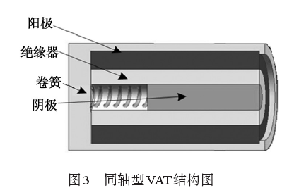
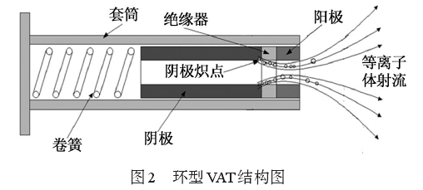
3. 推力器结构
真空电弧推力器系统由推力器头、电源处理单元（PPU）和可选择的电磁线圈组成。推力器头由阴极、阳极和绝缘器三部分组成。
根据电极的结构布局可以分为三种类型：
（1）堆层结构型：阴极、绝缘器和阳极逐层堆叠放置，又称为“三明治式”结构；
（2）环型：环状的阴极、绝缘器和阳极沿轴向依次首尾相连排列；
（3）同轴型：圆柱状的阴极、绝缘器和阳极同轴地沿径向排列，又可以分为阴极在内和阴极在外两种结构方案。

Slide 56
3. 推力器结构
堆层型结构与PPT类似，效率较低，且存在烧蚀失效的问题
同轴型的羽流直接垂直喷射，推力较大。但是缺点是效率较低，且阴极不易补给，磁增强效应不明显。
环型结构体积更小，羽流发散角更小，阴极补给方式简单，相比与其他结构的推力器，外加磁场对于其性能增强效应也更为明显，因此极具应用前景，典型的应用实例是2015年发射的Bric sat-P 弹道轨道卫星。

Slide 57
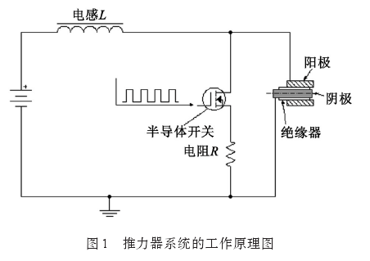
4. 工作过程
如图1所示，电路采用了电感储能（IES）电路产生脉冲电压激发等离子体初始电弧放电，通过半导体开关充电的电感器组成，通过脉冲信号发生器控制半导体开关通断的工作频率和脉冲宽度。
当开关闭合时，电源电压直接加在电感器上进行预充电；当开关断开时，由楞次定律产生一个感生电压峰脉冲 L*dI/dt 诱发等离子体初始电弧放电。

Slide 58
4.工作过程
电流回路由半导体开关支路转换到推力器头的支路，由于阳极和阴极之间的绝缘器表面镀有阻抗约100 Ω的导电薄膜，脉冲电压集中到导电薄膜与阴极的接触点两端，在微小间隙处产生的高压电场诱发电流击穿放电。
由于电流加热效应产生热量将阴极金属蒸气化，在真空区域扩散的金属原子蒸气被电离成微等离子体，形成两个电极之间阻抗约10 mΩ的低阻抗通道。
电流迅速从高阻抗的初始电极表面放电切换到低阻抗的等离子体放电路径，最终将大部分存储于电感器中的磁场能释放用于产生等离子体脉冲推力。

Slide 59
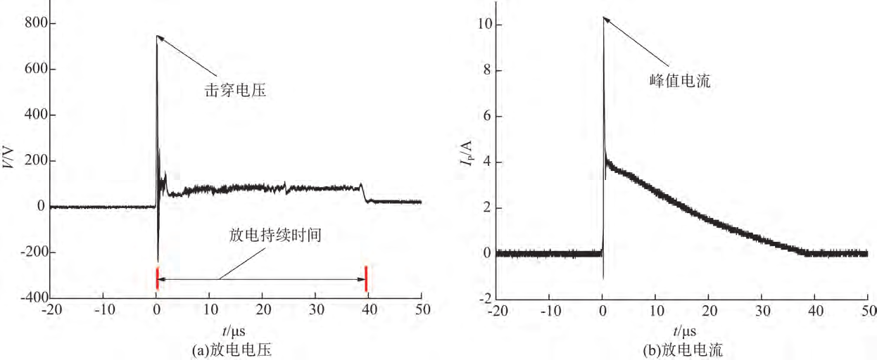
工作过程中典型电压电流曲线

Slide 60
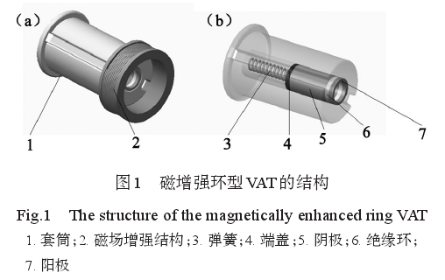
4.工作过程
推力器头部可加装电磁线圈产生沿轴向的磁场，对推力器产生两方面的作用：
(1)等离子体受到轴向磁场的约束集中作用，使羽流发散角控制在一定范围内，降低离子损耗从而增加了离子电流密度，减小羽流污染的同时提高了推力器性能；
(2)离子电流与电磁场相互作用产生的 J×B力导致阴极斑点的周向运动，促进了阴极材料的均匀烧蚀从而延长了推力器工作寿命。

Slide 61
5. 电感储能电路
由于星上功率有限,VAT 的阴阳极之间电压由电感储能(IES)电路提供。IES 电路作为PPU 的一部分，其工作原理如下：
当一个矩形触发脉冲施加于半导体绝缘栅双极型晶体管(IGBT)时，IGBT 开关开通，电源电流流过电感器，此时电感器开始快速充电；
当触发脉冲降为零，IGBT 开关关断，与此同时，一个峰电压L*dI/dt 产生，电感器中积累的能量施加于两电极之间，导致阴阳极之间电弧放电。
IGBT 可由金属氧化物半导体场效应晶体管代替(MOSFET)。

Slide 62
6. 技术特点
相比于其他电推进系统，真空电弧推力器具有明显的技术优势：
（1）微功率化：最小平均功率可到0.1 W，最小元冲量在μNs量级；
（2）小型化：采用固体推进剂的同轴结构设计、阴极斑点放电区域10～100 μm，电感储能脉冲放电，最小重量300 g、最小体积200 cm3；
（3）低电压：10～30 V母线电源供电，脉冲触发电压100～300 V、工作时电弧放电电压20～30 V；
（4）高效率：推进剂电离率95%以上，PPU效率达到92%，磁增强作用下总效率可提升到30%；

Slide 63
6. 技术特点
（5）高比冲：比冲可达到1 000～3 000 s，微纳卫星使命仅需要几十克的推进剂；
（6）宽范围可调：输入功率范围1～100 W，脉冲宽度μs～ms级可调，工作频率范围1～50 Hz；
（7）低成本：使用常规材料和器件、加工制造组装工艺难度小，满足微纳卫星低成本和短周期需求；
（8）长寿命和高可靠性：导电薄膜腐蚀和沉积修复的优化技术能够解决难题，阴极补给、斑点移动及其组合技术能够显著延长寿命，已经验证的寿命达到5e6次。

Slide 64
7.应用情况
阿兰米达应用科学公司（AASC）长期开展真空电弧推力器技术研究，2003年开始联合美国伊利诺斯大学研制2U大气观测纳卫星ION（Illinois Observing NanoSatellite）的真空电弧推力器。卫星于2006年7月26日发射，但由于电推进系统未能工作发射失败。
美国乔治华盛顿大学（GWU）在VAT 基础和工程应用研究方面实力雄厚，产品包括环形电极、同轴电极、阵列电极等多种型号的VAT。

Slide 65
7.应用情况
GWU最新代表性产品为采用同轴型Ti 阴极的μCAT，元冲量1 μN·s，频率1～50 Hz，平均推力1～50 μN，比冲2000 ～ 3000 s，效率15%，质量200 g，应用平台为PHONESAT( 2013 年4 月首发) 、BRICsat-P( 2015 年5 月首发) 、CANYVAL-X 卫星( 2018 年1 月) 。

Slide 66
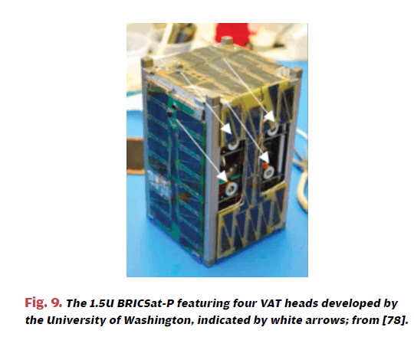
7.应用情况
美国乔治华盛顿大学（GWU）和美国海军研究院工程部（USNA）联合研制了用于在轨验证的微阴极电弧推力器（μCAT）系统，搭载 1.5U BRICSat-P卫星平台于2015年5月20日发射，推进系统由4通道微推力器子系统组成，每个通道可独立工作用于姿态控制、变轨及离轨试验。

Slide 67
7.应用情况
2013年德国Federal Armed Forces大学开展了真空电弧推力器的研制工作，4台真空电弧推力器用作德国维尔茨堡大学（IMUW）研制的UWE-4皮卫星(2014年发射)的推进系统。
日本的九州工业大学(KIT) 研制了以碳纤维增强复合材料( CFRP) 为阴极的同轴型VAT，元冲量为1 ～ 3 μN·s，推力为1.6 μN，该产品于2016 年搭载日本隼鸟-4( Horyu-4) 技术验证卫星进行空间飞行验证。

Slide 68
7.应用情况
国内VAT 主要研究单位有502所、大连理工大学、北京理工大学、801所、上海交通大学、北京航空航天大学、510所、西安11所等。
510所主要开展同轴型VAT 研制，包括LVAT-1 和LVAT-2 两款产品。LVAT-1 地面测试性能如下: 元冲量1 μN·s，比冲1000 s，效率12%; 2019 年12 月LVAT-1搭载“天琴1号”技术试验卫星发射，并于2020 年完成在轨验证。
西安11所的μCAT 产品于2019 年完成搭载飞行验证，地面测试性能如下: 功率小于8 W，推力10～20 μN，比冲大于2000 s，系统总质量400 g。
510所的VAT
西安11所的μCAT

Slide 69
7.应用情况
502所于2014年开始关注μCAT的研究，攻克了阴极工质均匀烧蚀、低电压放电击穿、磁场设计等关键技术，研制了环型和同轴型两种μCAT。
TQ-1卫星配置了2套μCAT模块，用于位移模式的无拖曳控制，并于2019年完成了在轨飞行试验，验证了脉冲频率、储能充电时长两种推力调节策略。
502所的μCAT

Slide 70
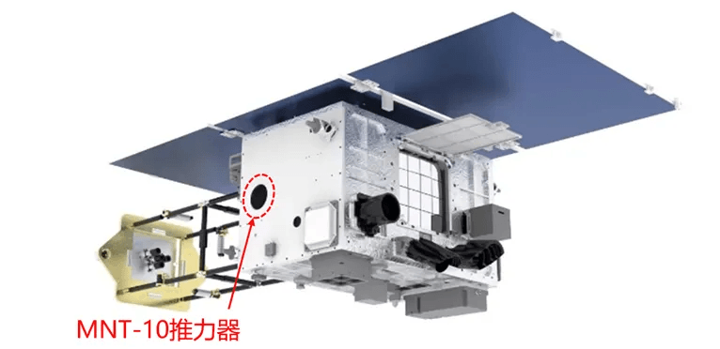
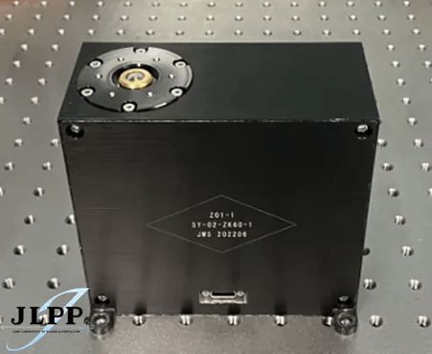
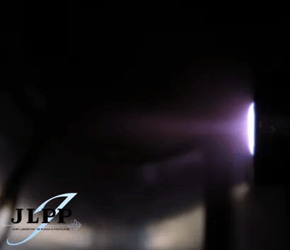
7.应用情况
北航MNT-10电磁喷管推力器推力器用于中国科学院微小卫星创新研究院CATCH-1卫星任务，并随卫星于2024年6月22日在西昌卫星发射中心成功发射。
MNT-10电磁喷管推力器使用微阴极弧及电磁喷管加速技术实现推功比的提升，最大功率9 W，额定推力50 μN；
通过共轴双模态烧蚀加速技术，确保推进剂均匀稳定烧蚀与可靠供给。
MNT-10推进模块及其点火束流

Slide 71
8. 小结
真空电弧推力器比冲高、功耗低、体积小、质量轻、成本低等优势，使它在微纳卫星推进方面具备巨大潜力。
通过调节磁场来调节推力、比冲等参数使它灵活性非常高，并且可以通过阵列增大其推力，拓展使用范围。
未来微纳卫星将蓬勃发展，应用空间会越来越广，真空电弧推力器作为新型微电推进，将会得到深入研究与发展。

Slide 72
主要内容
一、脉冲等离子体推力器(PPT)
(Pulse Plasma Thruster)
二、真空电弧推力器(VAT)
(Vaccum Arc Thruster)
三、分析比较

Slide 73
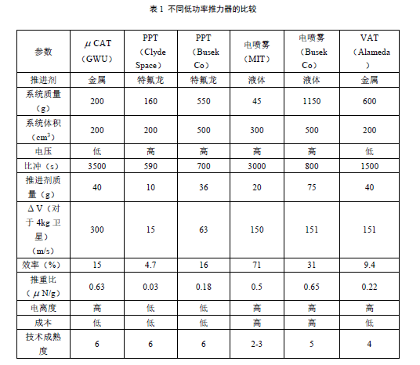
几种微型推力器的比较

Slide 74
PPT和VAT虽然工作方式类似，但推进剂不同，PPT的推进剂为非金属（一般为聚四氟乙烯），而VAT的推进剂为金属，这也使得这两类推进系统的性能不同。
下面从性能、可靠性、技术难度和成本方面分析PPT和VAT。
(1) 推力
微型PPT的元冲量通常在20～100μNs之间，而VAT的元冲量为0.2～1μNs，两者均可通过调整放电频率实现不同推力输出。
PPT和VAT的推力功率比均在10-20μN/W之间，基本相当。
VAT元冲量较小，在推力控制方面更有优势，PPT元冲量较大，更容易扩展功率和推力。

Slide 75
（2）总冲
微型PPT比冲在1000s以下，而使用磁场增强后的VAT比冲达2000～3500s，加上金属比非金属密度大，理论上能提供更大的总冲。但实际上，由于推进剂结构和供给问题，VAT在总冲上的优势不明显。
PPT推进剂的烧蚀截面比VAT的大，所以能装更多体积的推进剂。而对于10W以下级的电推进系统，推进剂的质量占比在10%以下，甚至只有3%。在这方面VAT的高比冲并没有带来明显优势。

Slide 76
（3）质量和体积
PPT和VAT都能集成至0.5U以下。VAT的放电能量和放电电压相对较低，故PPU和储能装置相对较轻，但要实现高比冲，VAT需要增加外加磁场，需增加相关组件。
两者系统质量和体积基本相当，VAT相对体积更小。

Slide 77
（4）可靠性
PPT和VAT都具有结构简单、无毒、无压力组件的特点，但由于VAT的元冲量为PPT的1/20，对于相同的总冲，VAT需要的脉冲工作次数是PPT的20倍以上，故障率相对较高。
此外，PPT和VAT都有推进剂供给问题，随着工作次数增加，放电端面会发生变化，性能会发生衰减，VAT采用自行击穿放电，击穿电压受放电端面状况影响较大。
综合而言，PPT可靠性相对VAT较高。
（5）成本
PPT和VAT的制造和推进剂成本都很低，这也是这类推进系统的优势之一。

Slide 78
谢谢!

Slide 79
脉冲等离子体推力器在微纳卫星上的应用

Slide 80
简介
“Dawgstar”是在一个 AFOSR/DARPA赞助的大学微型卫星设计项目中，由美国华盛顿大学设计的三颗微型卫星之一。这三颗卫星是为了完成一项名为ION-F的空间实验所设计制造的。它配备了脉冲等离子体（PPT）推力器。

Slide 81
卫星任务ION-F介绍
ION-F队伍是由华盛顿大学（UW），犹他州立大学（USU）和弗吉尼亚理工大学（VT）联合发起的一项空间实验，旨在对电离层科学以及多卫星控制进行研究。ION-F队伍需要完成的任务目标如下：
调查全球电离层对空间雷达工作性能的影响，以及完成一些卫星测量工作
完成组内三颗卫星的编队飞行以及本地通信任务
潜在新技术的测试，包括：微型推力器，万向磁姿态控制，先进的缆索系统以及基于互联网的操作中心。
开展面向本科生以及研究生的多学科空间实验。

Slide 82
卫星“Dawgstar”参数
卫星外形及结构：Dawgstar”卫星外形主体为高12.625英寸六棱柱，每条棱长9英寸，最大横截面半径为18英寸。

Slide 83
卫星“Dawgstar”参数
卫星结构：其结构包括两个六边形底板以及六边形桁架结构。每个六边形底板的主要承重结构为外表面附着有石墨或环氧树脂层的等格栅铝板6061-T651。示意图如下：

Slide 84
卫星“Dawgstar”参数
卫星结构零部件：卫星姿态由三轴磁力仪、三轴陀螺仪和四个数码相机组成的系统所确定。卫星由携带28V总线的、高效率的太阳能电池帆板以及镍镉电池供能。

Slide 85
推力系统PPT
脉冲等离子体推力器（PPT）的总体介绍：
传统的脉冲等离子推进系统的比冲在800~1200s。
系统的每个推进模块都包含独立的推力器、推进剂、推进剂供给系统和能量传输线路。
PPT提供的冲量是μN-s级别的，可以完成对航天器的精密控制。

Slide 86
推力系统PPT
脉冲等离子体推力器（PPT）的优点：
系统使用Teflon固体推进剂，固体推进剂的使用消除了费用以及可靠性方面的担忧。
一台双轴推力脉冲等离子推进系统加上推进剂，其外壳总表面积只有约5300 cm3，方便存放。
根据频率的不同，PPT可以输出不同水平的推力，最高可达1.5毫牛。其800~1200s的比冲在完成高速度增量任务方面有比冷器推进系统更高的可行性。
只需改变储能电容器的供能电压，系统提供的最小冲量也可以在约10μN-s到800μN-s之间调节。
由于PPT系统没有可活动的部件，所以也减少了卫星的抖动。

Slide 87
推力系统PPT
传统脉冲等离子体推力器（PPT）的应用参数：

Slide 88
推力系统PPT
微型脉冲等离子推进系统（μPPT）：微型卫星“Dawgstar”的质量特别小，只有10到20千克的水平，所以这里需要用到的是微型脉冲等离子推力器（μPPT）。这就需要在这些传统的PPT系统的基础上，再改进以完成微型脉冲等离子推进系统的设计。
微型推力系统的总质量要求为约15kg，包括系统本身与推进剂质量。
本次系统的设计亮点在于：将推力系统与卫星的上下两底板之间的六棱柱结构相结合，使其可以同时起到加固结构与在轨推进的作用。每次点火，系统可以提供约70μN-s的冲量。

Slide 89
推力系统PPT
传统PPT与微型PPT参数对比

Slide 90
推力系统PPT
微型脉冲等离子推进系统（μPPT）的设计与测试：本次应用的微型推进系统是以较大的EO-1（相关参数见上表）为基础，缩小尺寸设计的。图为EO-1系统

Slide 91
推力系统PPT
微型脉冲等离子推进系统（μPPT）的设计与测试：其中最大的挑战就是掌握各部件尺寸与质量缩减带来的影响，设计团队利用模块化测试装置（MTU）对PPT系统进行测试。MTU试验图如下：

Slide 92
推力系统PPT
PPT系统与冷气推进系统的比较：微型卫星“Dawgstar”的备选推进系统还包括冷气推进系统，两种系统的参数比较如下表所示：
最终选定为PPT系统的原因有：更低的总质量、更高的可靠性以及没有冷气泄露的担忧。

Slide 93
总结
微型脉冲等离子推进系统是一种十分适用于微型卫星的推进系统，所提供的比冲与冲量都与小卫星的需求完美匹配。华盛顿大学的Dawgstar团队的飞行试验取得了良好的结果，对继续进行中的适于小卫星的小型电推进系统的研究产生了极大鼓励。

Slide 94
谢谢

